Slide 1
সবাইকে স্বাগতম

Slide 2
পরিচিতি
মোঃ সামাউন রেজা
সহকারী শিক্ষক (কৃষি )
মহানগর মীর নুরুল ইসলাম আদর্শ দাখিল মাদ্রাসা
সীতাকুণ্ড ,চট্টগ্রাম ।
মোবাইল নং-০১৭৮৮৬৬৫৬১৩
আইডি নং-৩৫৬
ব্যাচ-১২
ভেনু-টিচার্স ট্রেনিং কলেজ,চট্টগ্রাম ।

Slide 3
বিষয়ঃকৃষিশিক্ষা
শ্রেনীঃনবম
সময়ঃ৫০ মিনিট
তারিকঃ০৫/০৫/২০১৯খ্রিঃ

Slide 4
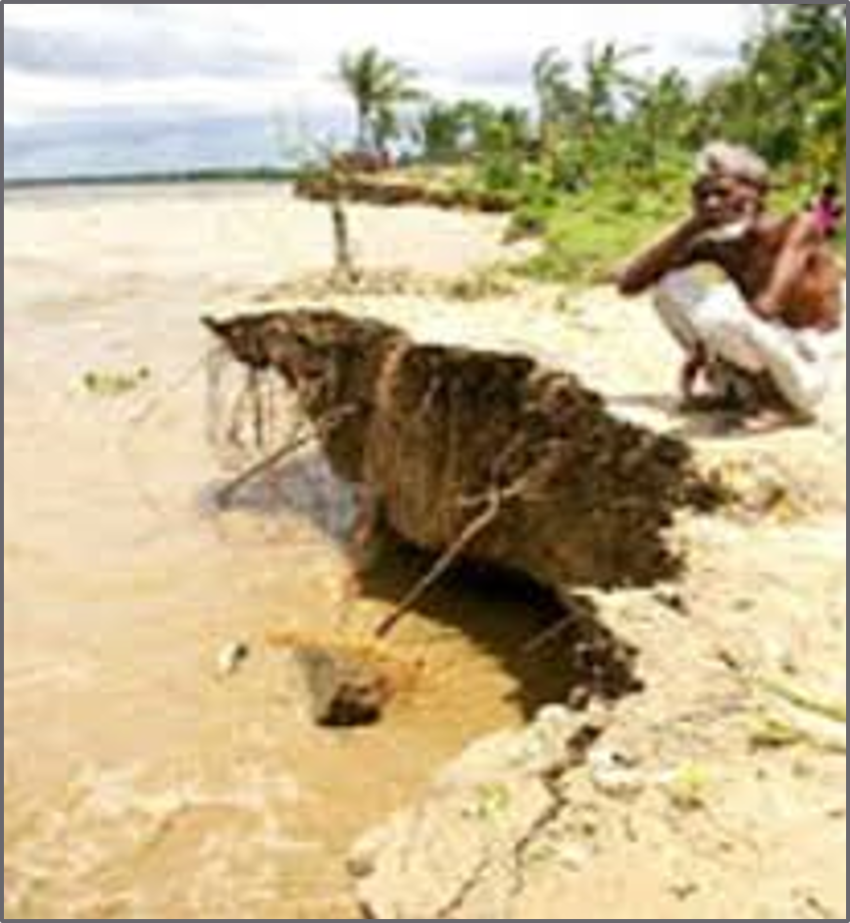
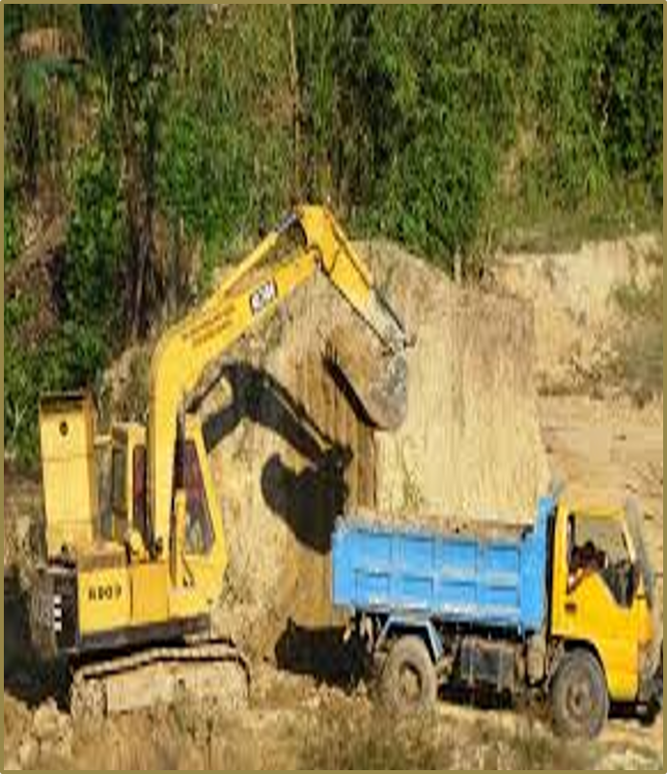
এবার এসো কিছু ছবি দেখি
ছবিতে কি হচ্ছে ?

Slide 5
আজকের পাঠ
ভ
ভূমিক্ষয়

Slide 6
শিখনফলঃ
এই পাঠ শেষে শিক্ষার্থীরা জানবে
ভূমিক্ষয় সজ্ঞায়িত করতে পারবে ।
ভূমিক্ষয়ের প্রকারভেদ করতে পারবে ।
ভূমিক্ষয়ের কারন ব্যাখ্যা করতে পারবে ।

Slide 7
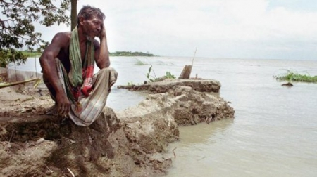
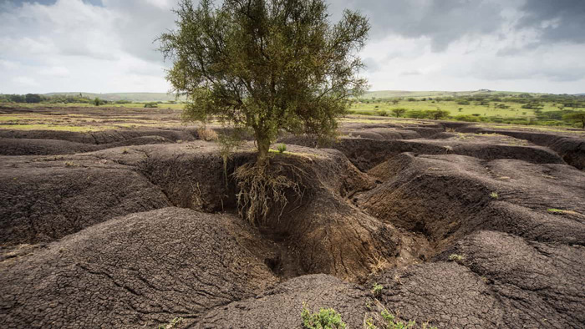
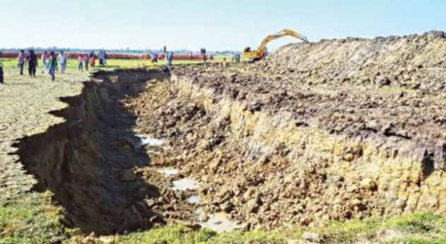
ভূমিক্ষয়ের প্রকারভেদ
প্রাকৃতিক ভূমিক্ষয়
মানুষ কৃর্তক ভূমিক্ষয়

Slide 8
একক কাজ
ভূমিক্ষয় বলতে কী বুঝ ?

Slide 9
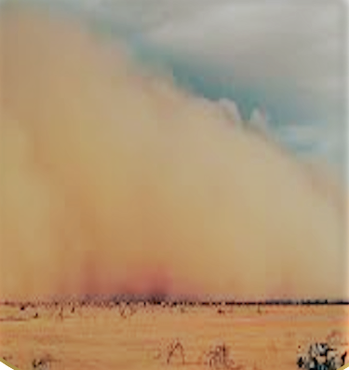
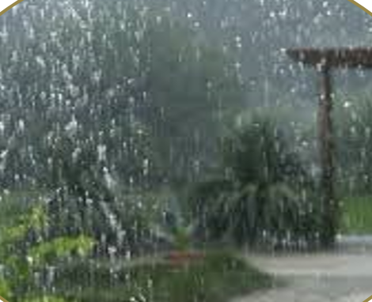
প্রাকৃতিক ভূমিক্ষয়
বৃষ্টিপাতজনিত ভূমিক্ষয়
বায়ু প্রবাহজনিত ভূমিক্ষয়

Slide 10
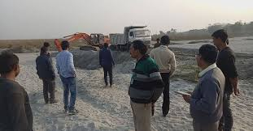
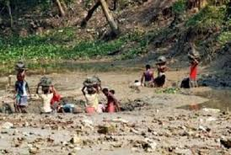
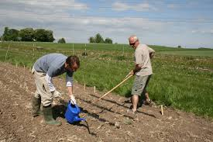
মানুষ্য কতৃক ভূমিক্ষয়
চাষের মাধ্যমে ভূমিক্ষয়
মাটি কর্তনের মাধ্যমে ভূমিক্ষয়

Slide 11
দলীয় কাজ
১।বৃষ্টিপাতজনিত ভূমিক্ষয়ের নাম লিখ ।
২।মানুষ্যজনিত ভূমিক্ষয়ের নাম লিখ ।

Slide 12
এসো ভিডিও দেখি

Slide 13
মূল্যায়ন
রিল ভূমিক্ষয় কী ?
মানুষ সৃষ্টি ভূমিক্ষয় বলতে কী বুঝ ?
বায়ু ভূমিক্ষয় কী কারনে হয় ?বুঝি বল।

Slide 14
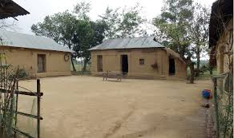
বাড়ির কাজ
নদী ভাঙ্গনের ফলে প্রতিবছর মানুষের কী কী ক্ষতি সাধিত হয়? তালিক করবে ।

Slide 15
ধন্যবাদ

